Slide 1
О проведении второй сессии диагностических работ в формате ЕГЭ
18 января 2024 г.
Процко Андрей Анатольевич, заместитель министра – начальник управления
государственной регламентации образовательной деятельности

Slide 2

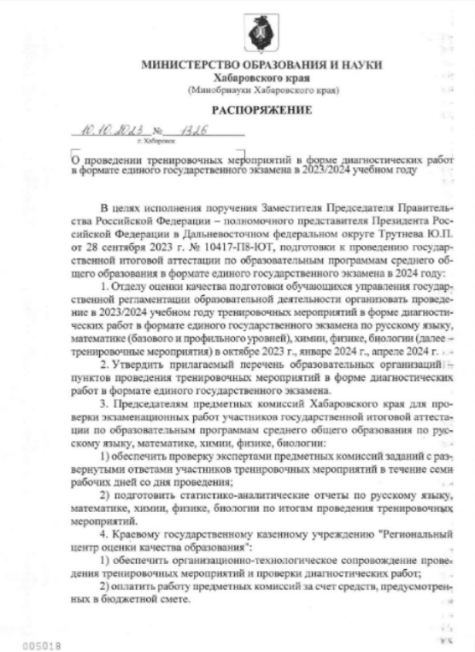
Вторая сессия диагностических работ
РАСПИСАНИЕ
Дата | Предмет | Количество организаций | Количество участников
16 января | ХИМИЯ | 149 | 550
17 января | МАТЕМАТИКА (базовый уровень) | 246 | 3 046
18 января | МАТЕМАТИКА (профильный уровень) | 213 | 2 183
19 января | РУССКИЙ ЯЗЫК | 252 | 5 077
23 января | ФИЗИКА | 163 | 798
24 января | БИОЛОГИЯ | 185 | 847
Распоряжение министерства образования и науки края от 10 октября 2023 г. № 1326

Slide 3
Вторая сессия диагностических работ
ЭТАПЫ ПРОВЕДЕНИЯ
СТРУКТУРА РАБОТЫ
Планирование
Печать комплектов (бланки+КИМ)
Проведение диагностических работ
Сканирование и верификация бланков ответов
Проверка экспертами ПК
Ознакомление с результатами
за два рабочих дня
за один рабочий день
один день после проведения
пять дней после сканирования
с 9.00 до 18.00 часов
Предмет | Количество заданий |  | Время на выполнение
 | Всего | С развернутым ответом
Русский язык | 12 | 1 | 90 мин.
Математика (базовый уровень) | 17 | - | 90 мин.
Математика (профильный уровень) | 16 | 6 | 90 мин.
Физика | 26 | 6 | 235 мин.
Химия | 15 | 2 | 90 мин.
Биология | 28 | 6 | 235 мин.

Slide 4

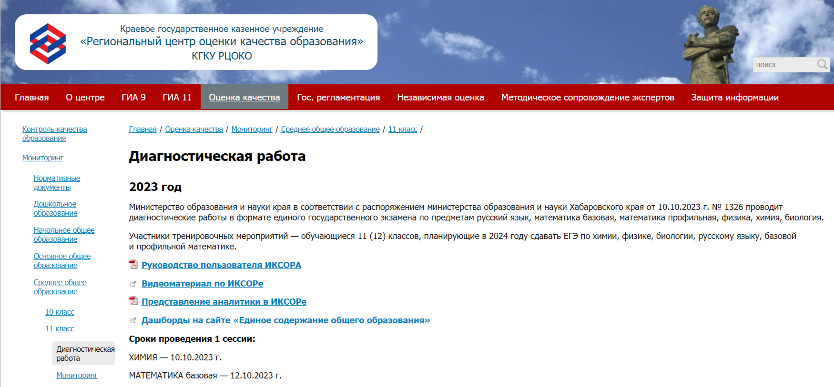
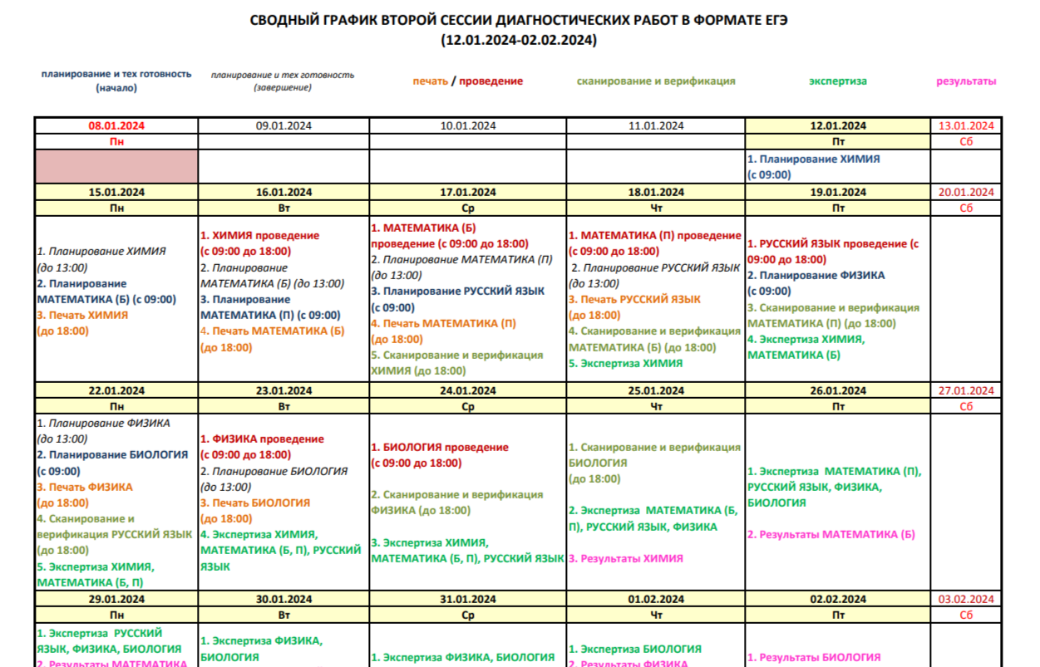

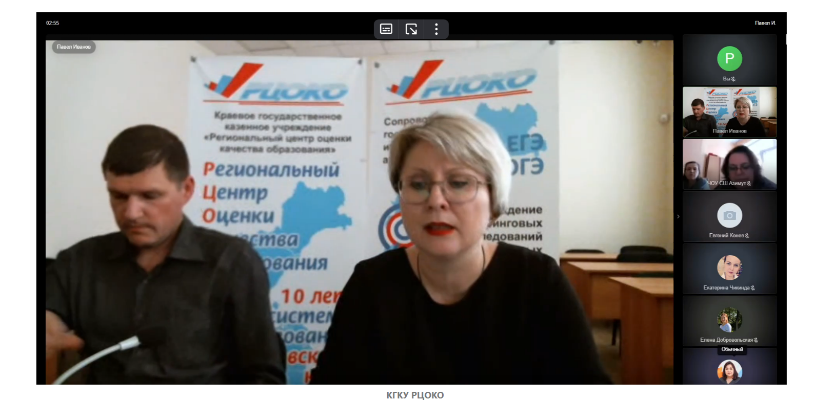
Вторая сессия диагностических работ
11 января 2024 г. состоялся вебинар по вопросам проведения второй сессии диагностических работ в формате ЕГЭ

Slide 5
Вторая сессия диагностических работ
ПРЕДЛОЖЕНИЕ В ПРОТОКОЛ ПОРУЧЕНИЙ
1. Обеспечить соблюдение регламентных сроков при проведении диагностических работ в формате единого государственного экзамена
Срок: январь 2024 г.

Slide 6
Об организации работы по снижению бюрократической нагрузки на педагогических работников
Процко Андрей Анатольевич, заместитель министра - начальник управления государственной регламентации образовательной деятельности

Slide 7
Перечни документов педагогов
Воспитатель
Журнал посещаемости
Календарно-тематический план
Учитель
Рабочая программа
Журнал учета успеваемости
Журнал внеурочной деятельности
План воспитательной работы
Характеристика на обучающегося по запросу
Преподаватель СПО
Рабочая программа
Журнал учета успеваемости
Журнал практики
Экзаменационная/ зачетная ведомости
Рецензия на дипломный проект
План воспитательной работы (для куратора)
Характеристика на обучающегося по запросу (для куратора)
Преподаватель вуза
Рабочая программа дисциплины, модуля, курса, практики.
Индивидуальный план работы преподавателя
Экзаменационная и (или) зачетная ведомость
Журнал и (или) ведомость текущего контроля
(по решению вуза)
5. Рецензия на ВКР

Slide 8
Проведение эксперимента
Пилотные регионы
город Москва
город Санкт-Петербург
Московская область
Пензенская область
Нижегородская область
Владимирская область
Пилотные образовательные организации
Всего 24, из них:
дошкольные образовательные организации – 7
общеобразовательные организации – 7
профессиональные образовательные организации – 6
организации высшего образования – 4

Slide 9
Задачи пилотных организаций
Апробация перечней документации
Разработка типовых форм документов
Анализ запросов, приводящих к необходимости готовить дополнительные документы
Анализ мониторингов
Анализ данных информационных систем
Подготовка сокращенных перечней мониторингов, показателей, данных в информационных системах
Актуализация локальных актов
Подготовка предложений по доработке своих информационных систем
Анализ федеральных программ и документов
на предмет избыточности требований к ним

Slide 10
Ключевые задачи
Снижение объема документации
Снижение объема мониторингов
Оптимизация и интеграция информационных систем
Снижение количества запросов
Отсечь все лишнее
Оставить нужное

Slide 11

Мероприятия
Сформирована рабочая группа (распоряжение министерства образования и науки края от 08.12.2023 № 1584 «Об организации работы по снижению бюрократической нагрузки в системе образования Хабаровского края»)
Создан специальный раздел на сайте министерства
Обеспечена работа «горячей линии»
Проведен опрос педагогических работников Хабаровского края в декабре 2023 года

Slide 12
Результаты опроса педагогических работников (декабрь 2023 г.)

Slide 13
Результаты опроса педагогических работников (декабрь 2023 г.)
Показатель по РФ 90,0 %
Краевой показатель 80,3 %

Slide 14
Результаты опроса педагогических работников (декабрь 2023 г.)
Краевой показатель 87,1 %
Показатель по РФ 66,0 %

Slide 15
Результаты опроса педагогических работников (декабрь 2023 г.)
Краевой показатель 48,1 %
Показатель по РФ 31,5 %

Slide 16
Результаты опроса педагогических работников (декабрь 2023 г.)
Краевой показатель 31,4 %
Показатель по РФ 14,2 %

Slide 17
Результаты опроса педагогических работников (декабрь 2023 г.)
Краевой показатель 31,6 %
Показатель по РФ 16,7 %

Slide 18
Результаты опроса педагогических работников (декабрь 2023 г.)
Показатель по РФ 81,0 %
Краевой показатель 74,5 %

Slide 19
Результаты опроса педагогических работников (декабрь 2023 г.)
Краевой показатель 24,1 %

Slide 20
ПРЕДЛОЖЕНИЯ В ПРОТОКОЛ ПОРУЧЕНИЙ
Руководителям общеобразовательных организаций обеспечить:
1) ознакомление педагогических работников с изменениями, внесенными в статью 47 Федерального закона от 29 декабря 2012 г. № 273-ФЗ "Об образовании в Российской Федерации", а также с перечнем документации, подготовка которой осуществляется педагогическими работниками при реализации основных общеобразовательных программ, утвержденным приказом Министерства просвещения Российской Федерации от 21 июля 2022 г. № 582
Срок: 2 февраля 2024 г.
2) завершение работы по анализу имеющихся локальных нормативных актов и должностных инструкций педагогических работников на предмет наличия в них обязанностей по оформлению документов, не предусмотренных статьей 47 Федерального закона от 29 декабря 2012 г. № 273-ФЗ "Об образовании в Российской Федерации", приказом Министерства просвещения Российской Федерации от 21 июля 2022 г. № 582 "Об утверждении перечня документации, подготовка которой осуществляется педагогическими работниками при реализации основных общеобразовательных программ" и внесение изменений в случае необходимости.
Срок: 1 марта 2024 г.

